Slide 1


МБУ
«Мценский
Дворец культуры»

Slide 2


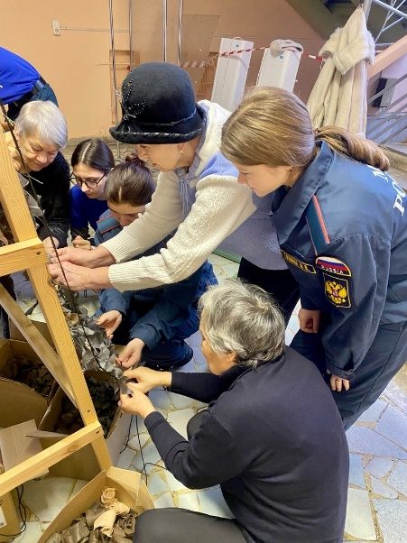
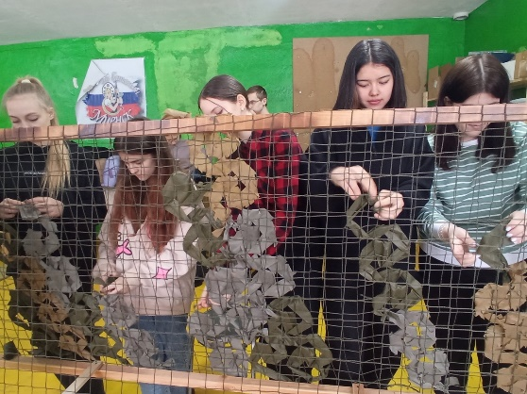
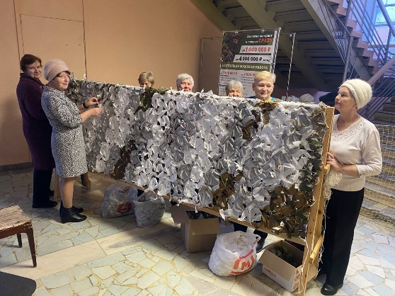
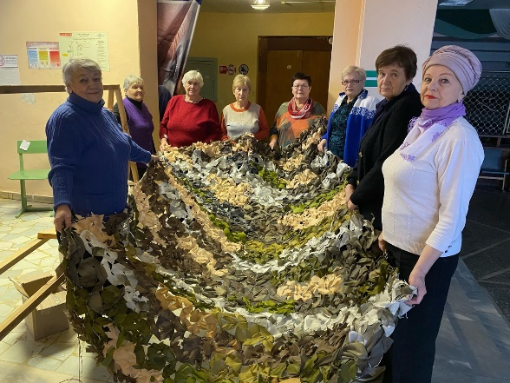
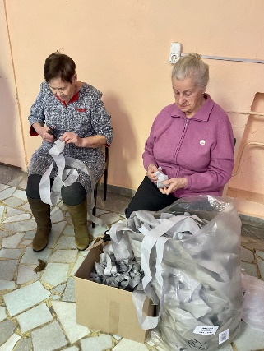
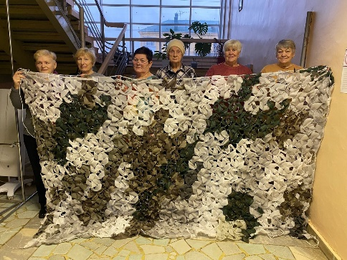
Сети для СВОих
Акция «Сети для СВОих» проходит на протяжении всего календарного года. Волонтеры плетут маскировочные сети для бойцов СВО. В их фронт работы входит: плетение основы для сетей, нарезка лент, использование разных вариантов вплетения лент, цветовых решений, использование разных вариантов соединения оплетения, сортировка, учет материальных ценностей, упаковка и складская работа.
Маскировочная сеть — уникальное укрытие на поле боя.
Огромное значение для решения боевых задач имеет маскировка как инструмент военной тактики и стратегии, направленный на введение противника в заблуждение относительно наличия, расположения, состава, действия и намерений своих войск.
Если предупрежден — значит вооружен, то есть если спрятался, то себя обезопасил!

Slide 3

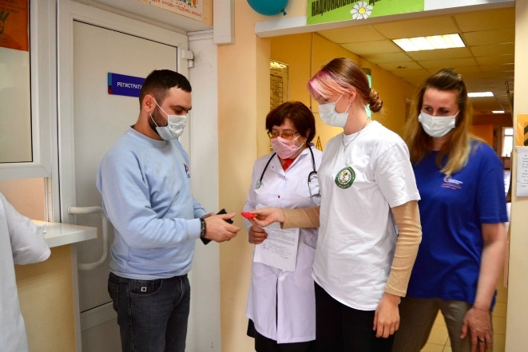
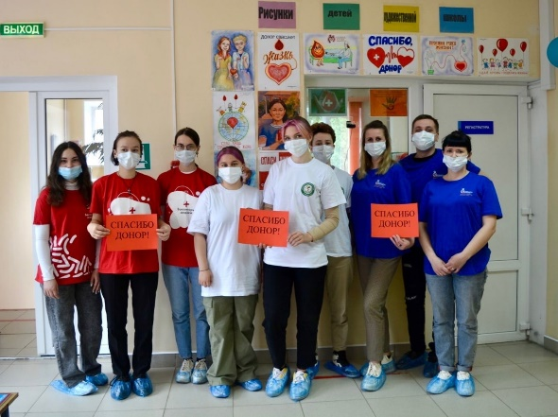

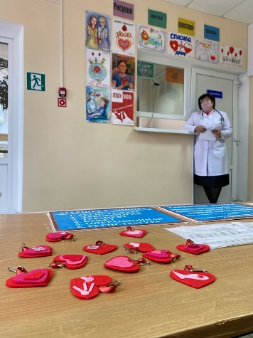
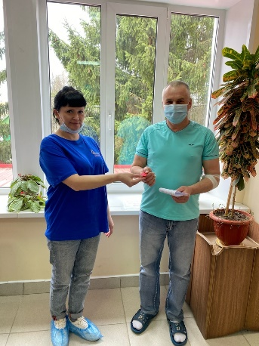
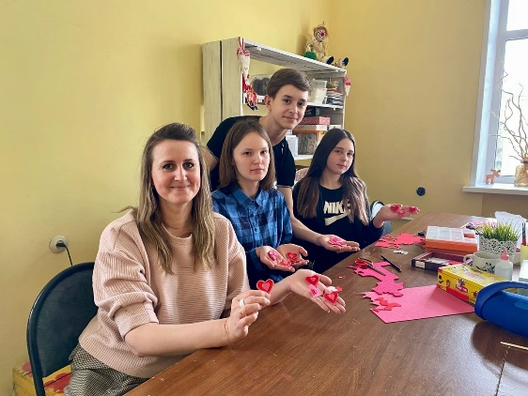

СЕРДЦЕ ДЛЯ ТЕБЯ
Воспитательно-патриотическая акция «Сердце для тебя», посвященная празднику «Национальный день донора», включает в себя мастер-класс по изготовлению броши в виде сердца, которые дарятся донорам в праздничный день.
День донора – это чествование добровольцев, которые отдают свою кровь для нужд больных. Кроме того, это торжество врачей-трансфузиологов, которые путем переливания крови спасают жизнь и здоровье пациентов.

Slide 4
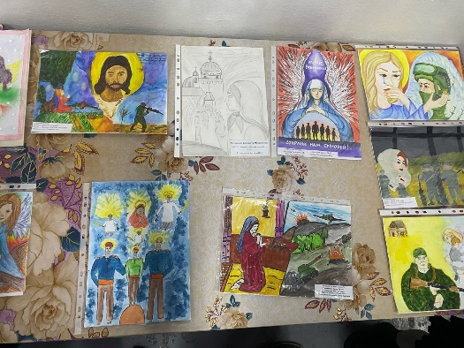
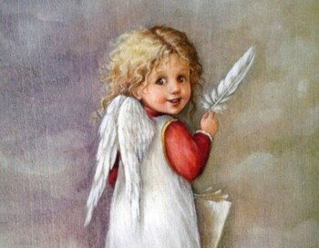
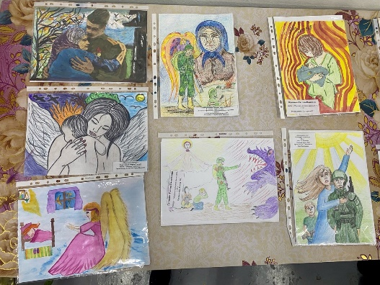
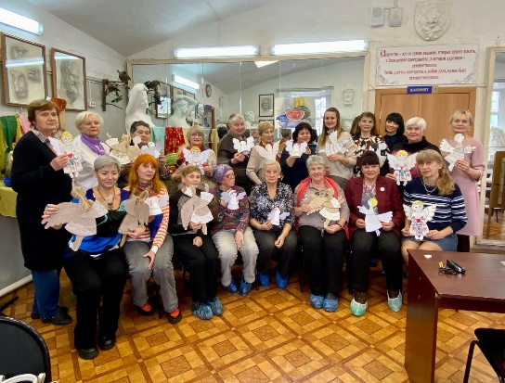
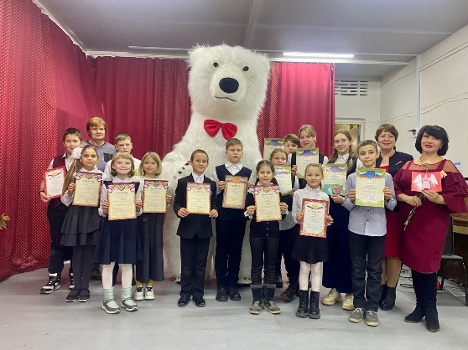
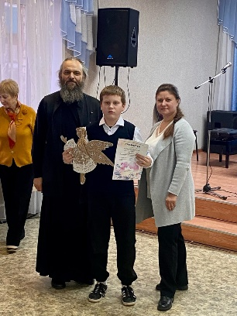
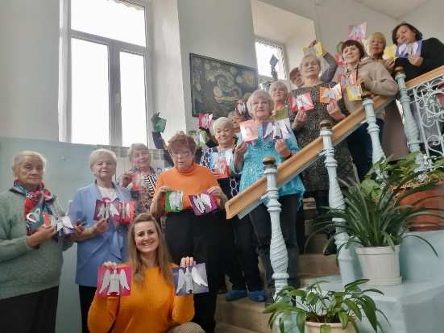
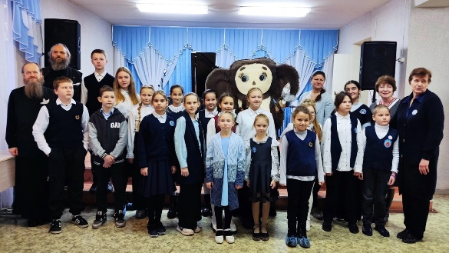
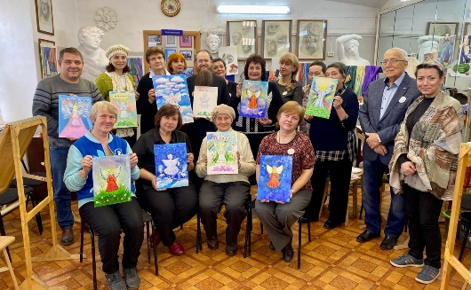

Крылья ангела
Ежегодный конкурс тематических детских рисунков «Крылья ангела», посвященный Дню матери, и реализованный рамках Всероссийской акции «Крылья Ангела» для детей из многодетных семей. Дети рисуют ангела-хранителя таким, каким его себе представляют.
Волонтеры проводят мастер-класс и готовят для победителей и участников конкурса подарки в виде ангелов в различных техниках.

Slide 5

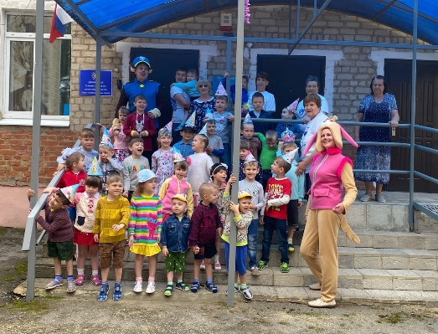

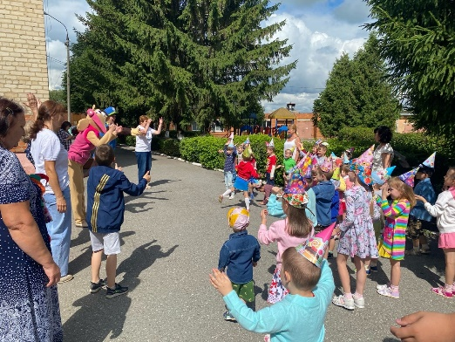
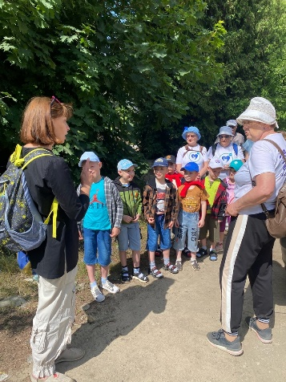
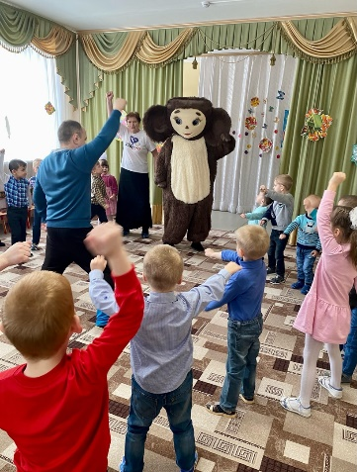
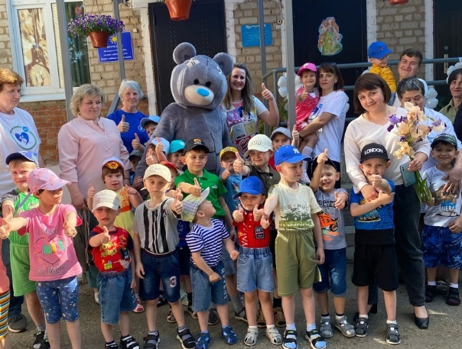
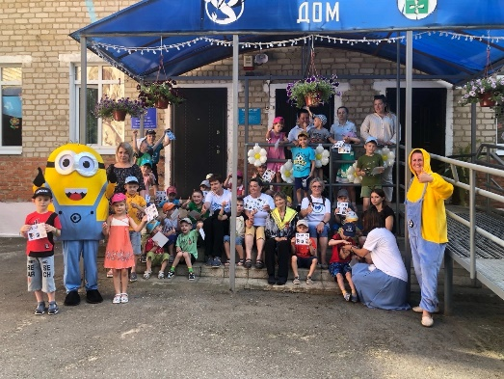
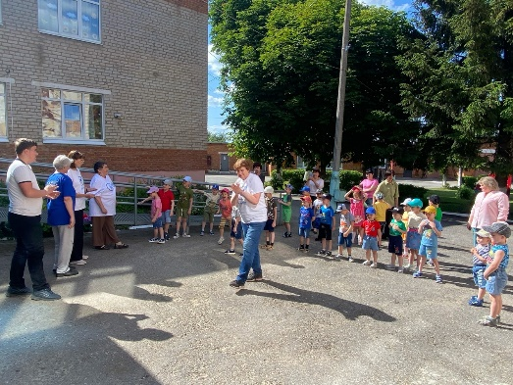
Здравствуй, ЛЕТО!
На летних каникулах многие дети находятся
в летних школьных лагерях, и чтобы разнообразить их отдых, сделать его ярким и незабываемым наши волонтеры ежегодно готовят и проводят детские игровые программы «Здравствуй, лето!» и «Шагаем в лето».
Так же эта развлекательная анимационная программа проводится во время летних каникул для детей в КСУ СО ОО "Центр помощи детям, оставшимся без попечения родителей "Теплый дом».

Slide 6
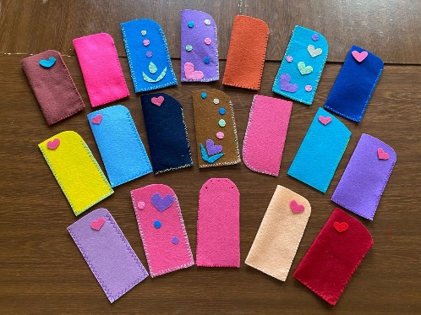
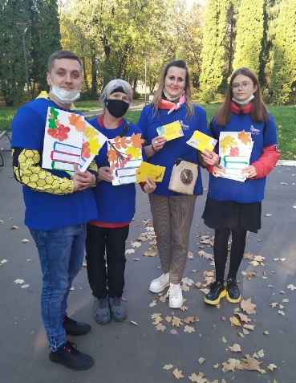
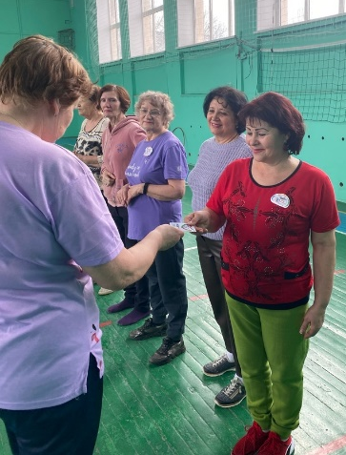

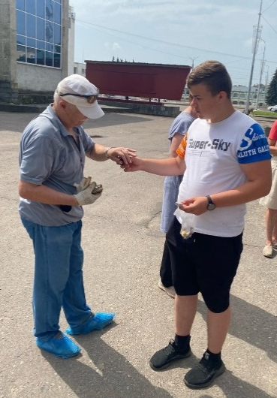
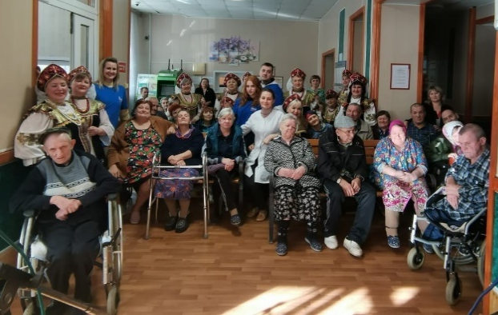
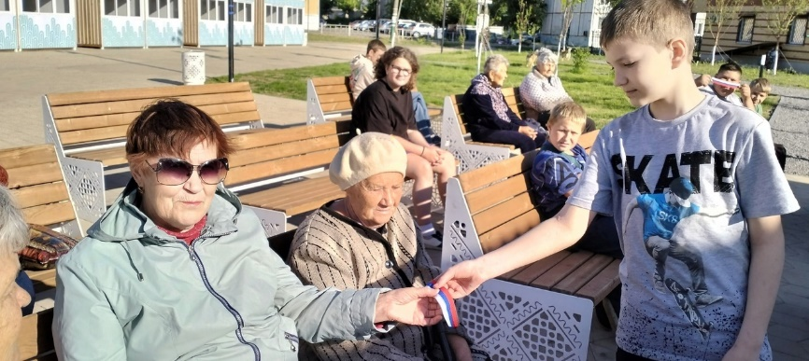
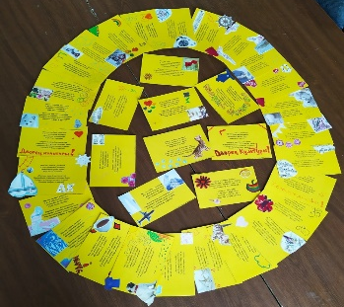
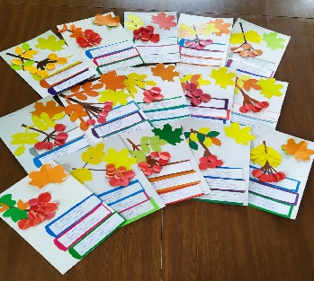
Осенняя доброта!
В первый день октября во всем мире празднуется «Международный день пожилых людей».
В честь этого праздника мы проводим благотворительные мастер-классы
«Футляр для очков» и «Осенняя доброта», на которых волонтеры изготавливают подарки для одиноких пожилых людей .
Людям пожилого возраста получать такие презенты особенно приятно, ведь они свидетельствуют о вложении в подарок нашей любви, времени и усилий.
Это не просто знак внимания. Это возможность почувствовать свою значимость для окружающих, способ доставить человеку радость и заряд положительных эмоций, напоминание о любви и уважении к ним!

Slide 7
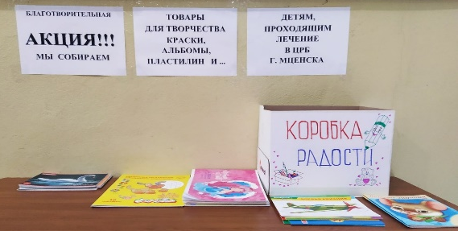
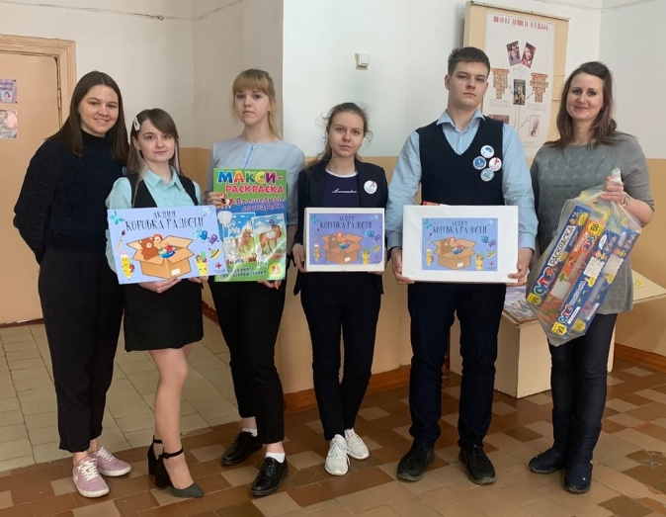

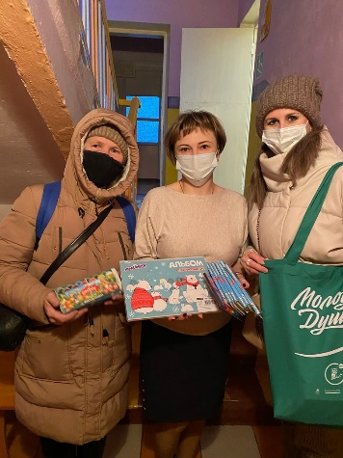
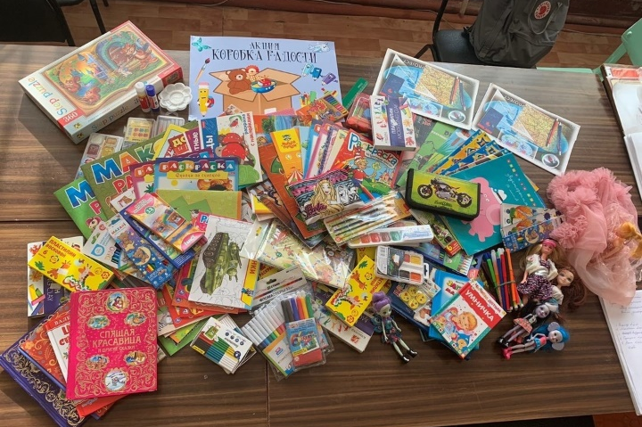
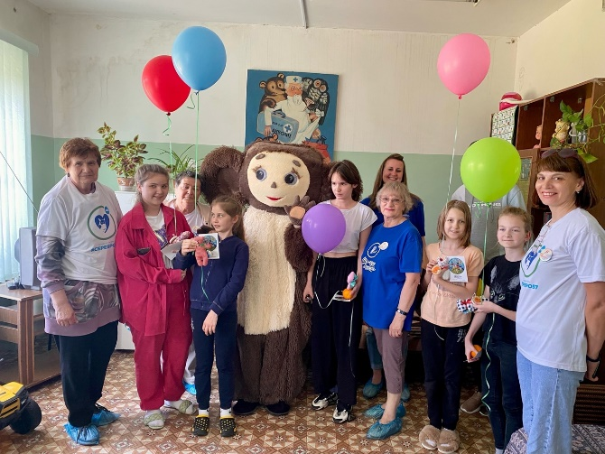
Коробка радости
Совместно с волонтёрами-медиками школьного отряда «Пульс» наши волонтеры культуры, организовали акцию "Коробка радости«, в рамках которой производится сбор принадлежностей для детского творчества: краски, цветные карандаши, альбомы для рисования, разукрашки, пластилин, мозаики и другие предметы.
В завершении акции все подарки благотворителей передаются детям, находящимся на лечении в детском отделении БУЗ Орловской области "Мценская ЦРБ".

Slide 8
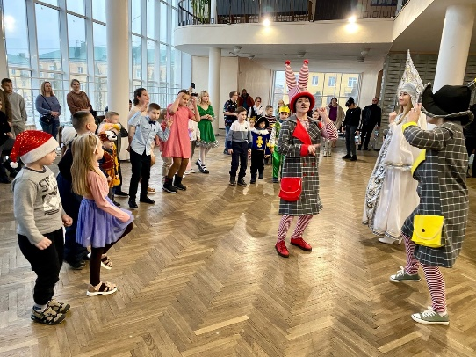

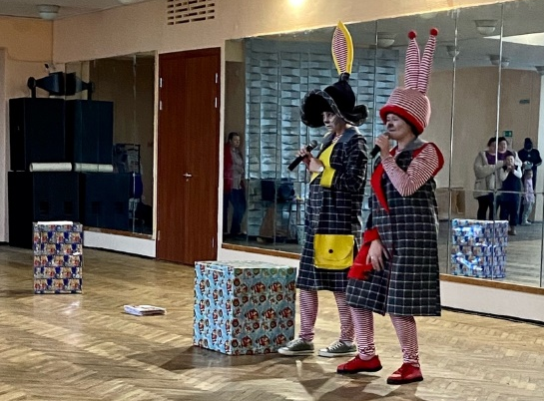
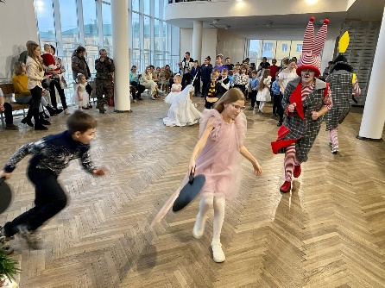
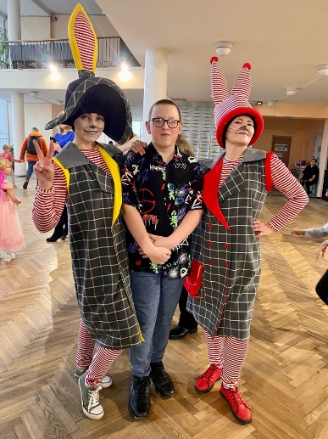
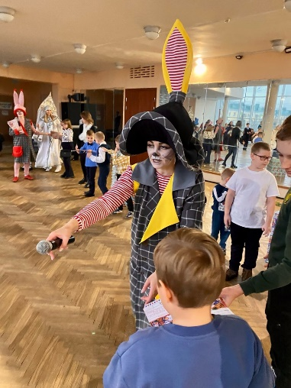
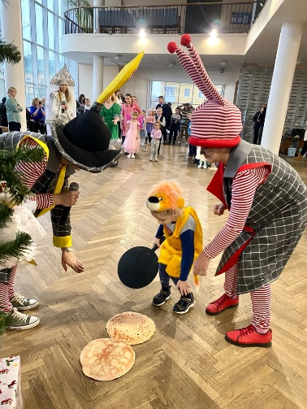

ОдноУх и первая зима
Новогоднее представление «ОдноУх и первая зима» для детей инвалидов, детей участников СВО и детей из многодетных семей. Это интерактивный спектакль с элементами театрализации, который удивляет своей фантазией, светлыми мыслями, добрыми персонажами, играми, танцами, забавами и трогательными моментами. Каждый ребенок, посетивший представление, ощутил приближение самого волшебного долгожданного праздника Нового года.

